Slide 1
Oculus Quest+Unity开发环境配置Mac篇
2019.10

Slide 2
硬件配置
Macbook Pro (Retina ,15英寸，Mid 2014）
处理器：2.5GHz Intel Core i7
内存： 16GB 1600MHz DDR3
显卡：NVIDIA GeForce GT 750M 2GB/ Intel Iris Pro 1536 MB
操作系统：macOS Mojave 10.14.6

Slide 3
硬件配置
Oculus Quest 2019

Slide 4
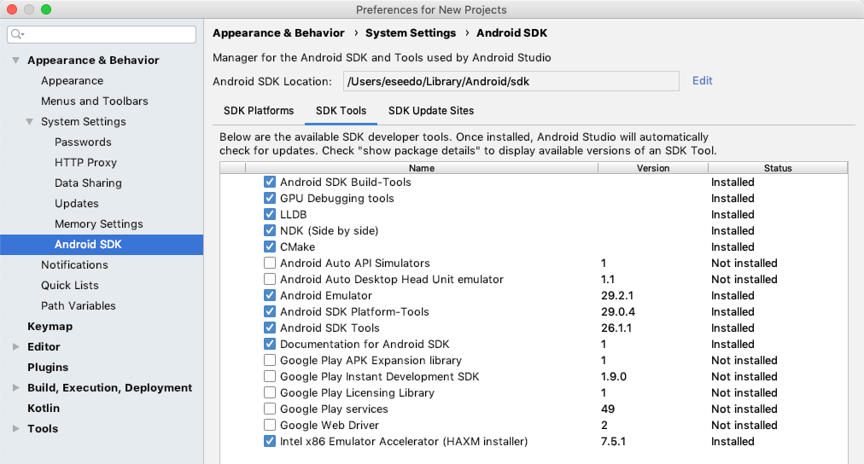
其它
Unity3d: 2019.x
Visual Studio Community 2019
Android Studio(Android SDK Platform/Tools)

Slide 5
在Unity中配置Oculus的开发环境
edu.icode.fun

Slide 6
Step1- 创建新项目
打开Unity 2019.x版本,创建一个新的项目

Slide 7
Step2- 导入oculus Integration插件
从asset store搜索下载导入oculus Integration插件

Slide 8
Step3- 设置Player setting
1.进入Player setting，切换到Android，然后在
XR Setting中勾选Virtual Reality Supported，
2.添加Oculus
3.切换到Other Settings,在Graphics APIs中删除Vulcan

Slide 9
Step4- 在Oculus官网创建应用
1.在Unity的菜单中点击Oculus-Edit Settings，点击Create /Find your app on…
2.提示需要点击Login，使用Oculus开发者账号登录
3.回到unity，在刚才点击Create/Find your app on..
4.点击Create new app
5.输入App name,并选择platform，点击确认，创建新项目
6.拷贝App ID

Slide 10
Step5. 在Unity中配置新创建的应用
1.回到unity,在Oculus platform settings中的oculus rift和oculus go/quest 处输入刚才的app id
2.取消勾选use standalone platform，此时红色error全部消失

Slide 11
Step6. 继续build settings
1.切换到android平台，开始设置
2.将Texture compression 设置为ASTC,点击switch platform（注意这个过程非常耗时）

Slide 12
Step7. 连接和设置Oculus Quest
1.使用TYPE-C数据线将Oculus Quest连接到电脑上 (https://item.jd.com/2109096.html)
2.在手机上打开oculus 应用（美国区账号）
3.使用蓝牙匹配要测试的设备
4.在更多设置中启用开发者模式
5.回到unity,在build setting中刷新设备清单，可以看到oculus quest

Slide 13
Step8. 体验测试场景
1.在Unity中打开某个测试场景，Oculus-VR-Scenes-GearVrControllerTest
2.回到build settings，添加场景，然后点击 build and run,输入名称。
3.如果看到minimum api版本的问题(Oculus Require a Minimum API Level of 19. You have selected 16)，在project settings-player-other settings中更改 minimum api level
4.再次build and run，在oculus quest中体验

Slide 14
补充说明
1.提前准备好Oculus开发者账号
2.提前下载Oculus手机端应用
3.学会自由的时空穿梭

Slide 15

期待更多
微信公众号：vrlife

